Slide 1
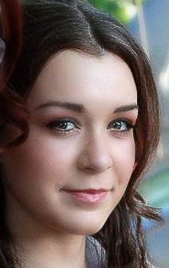
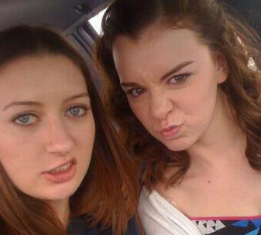
Mein Autobiografie
Eternity Cashwell
Deutsch 2
6/5/2012

Slide 2
Guten Tag!
Mein Name ist Ewigkeit.
Ich bin 18 Jahre alt.
Ich habe braube Haare und grüne Augen. Ich bin sehr kurz.
Ich komme mit meinem Auto jeden Tag zur Schule.Ich komme aus Aschaffenburg, Deutschland.

Slide 3
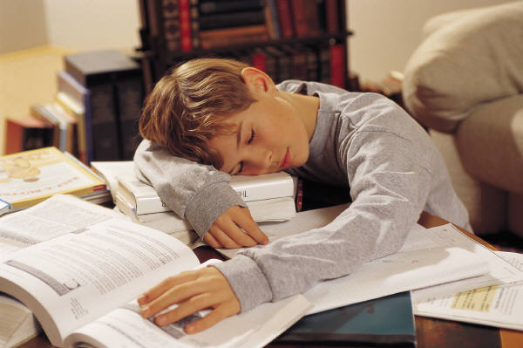
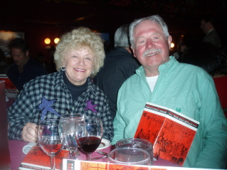
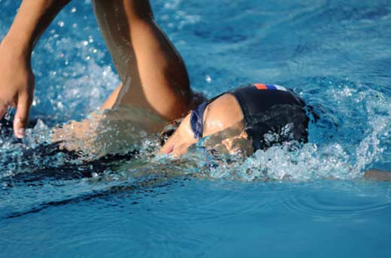
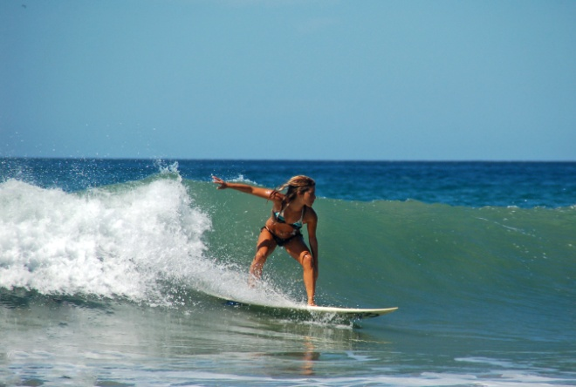
Gern? Order Nich Gern?
Ich schwimm gern. Ich les gern, ich hör gern Rad. Ich spiele jetzt gern Volleyball. Im Sommer surf ich, so in Diskos order so was mit Freunden und so auch Fahrrad fahren.
Im Winter geh ich nigh gern mit meinen Eltern nach österreich Ski laufen.
Ich seh night gern fern order guck mit ein Video an. Und am Abend mache ich die Hausaufgaben und schaue Fernsehen, das ist langweilig.

Slide 4
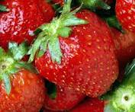
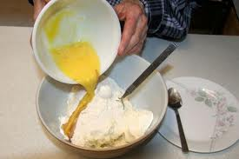
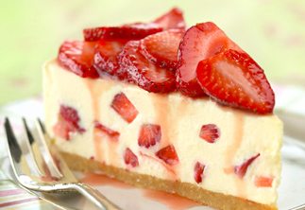
Dein Lieblingsrezept
Erdbeer-Käsetorte
75 g Spekulatius
75 g Butterkekse
55 g Butter, geschmolzen
600 g Magerquark
250 g Doppelrahmfrischkäse
130 g Zucker
½ Pck. PuddingpulverVanille
250 g Erdbeeren, frische
Die frische Erdbeeren kauft er im Obst und Gemuseladen, Spekulatius und Butterkekse beim Bäcker und alle anderen im Supermarkt.
Die Kekskrümel mit der geschmolzenen Butter vermischen. Die Eier mit dem Zucker sehr schaumig schlagen, den Quark mit dem Frischkäse separat cremig rühren, dann zur Eier-Zucker-Mischung geben und beides mit dem Puddingpulver zur Quarkcreme geben. Die Creme auf den Keksboden streichen.

Slide 5
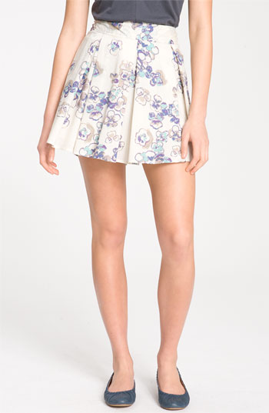
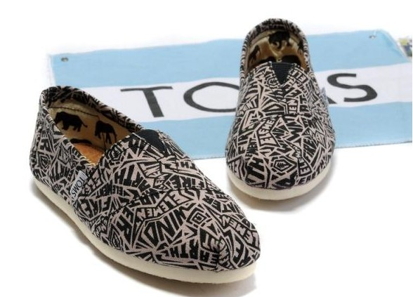
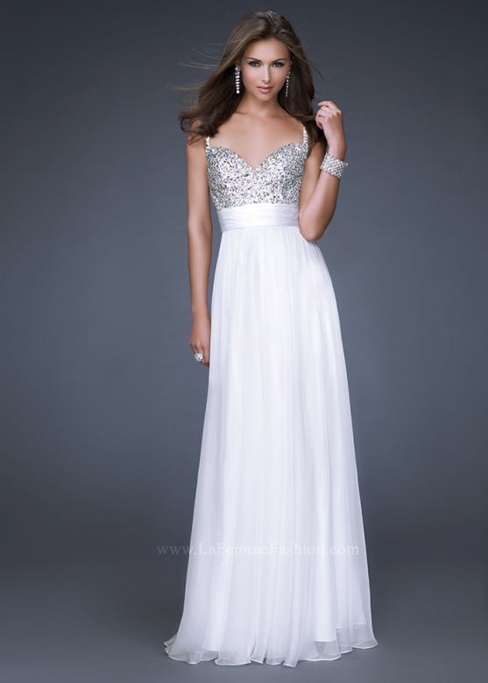
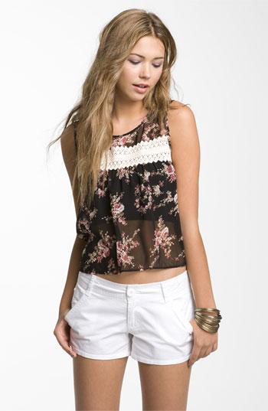
Mode
Es gefällt mir
Alles diese Schuhe helfen kindern in Afrika. Also, ich finde es stark.
Ich finde es fesch!
Ich brauche aber etwas, eine Bluse order ein T-shirt. Ich liebe Klamotten aus Baumwolle.
Das Kleid is
sehr
hübsch!! Es
ist aus
Seide. Es
kostet
3,200€!
Es sieht schick aus

Slide 6
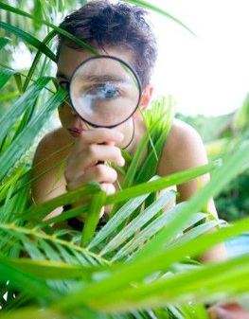
Lieblingsfach
In der Schule mag
ich am liebsten
Physik, Bio, und
Mathe. Das kommt
weil, ich bin gut in
Mathe. Ich finde
das Umwelt
interessieren. Mein
Lieblingslehrer ist
Ms. Greer.

Slide 7


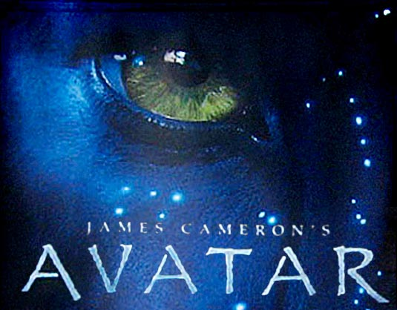
Mein Freizeit
Ich lese viel, zum, Beispiel Fantasyromane. Ich lese mit mein Hunt nach der Schule. Ich liebe The Hunger Games, Twilight, und City of Mortal Instuments.
Ich geh ins Theater in mein Freizeit. Mein Lieblings Filme ist Avatar! Sciencefictionfilme mag ich sehr gern!

Slide 8


Hause Machen
Im mein Hause ich muss auch meine Klamotten aufräumen und das Bett machen.
Im mein Hause ich muss mein Zimmer aufräumen und Staub saugen.
Wir tun für die Umwelt,
zu Hause wird jeder
Müll sortiert, eben in
Plastik, Aluminium,
Papier und so weiter.

